Slide 1
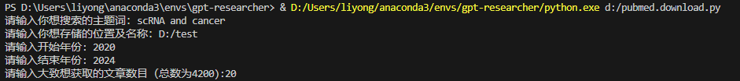
Python 安装及对应包（pandas, biopython, re, requests, html2text）；
Or pip install requirements.txt
不会安装Python的请参考：https://zhuanlan.zhihu.com/p/344887837
Pubmed文献摘要下载：Python pubmed.download.py
主题词搜索等同于PubMed搜索，为了后续综述生成有效，建议尽可能详细
登录kimi（https://kimi.moonshot.cn/）

Slide 2
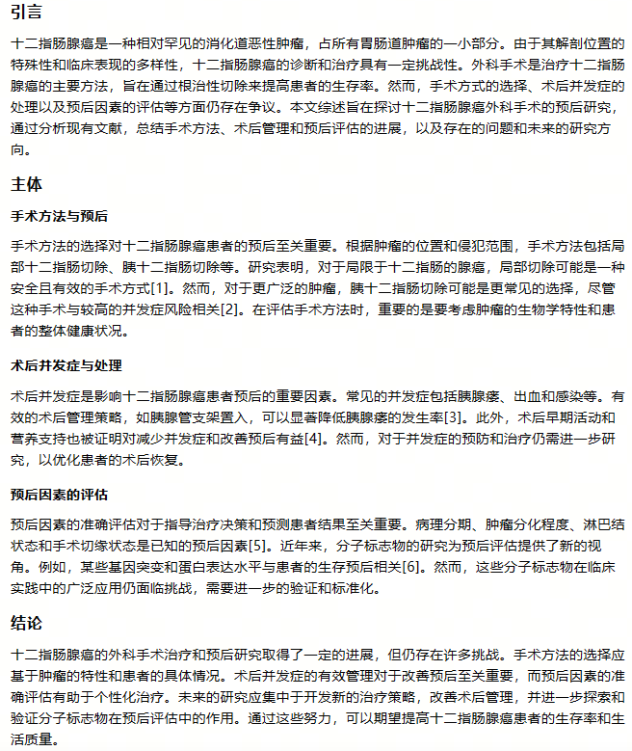
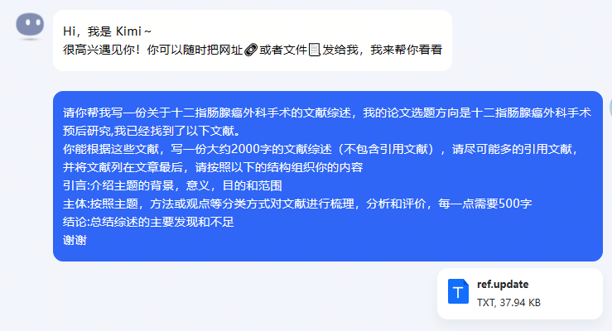
简短型

Slide 3
简短型对应promot
请你帮我写一份关于十二指肠腺癌外科手术(关键词替换)的文献综述，我的论文选题方向是十二指肠腺癌外科手术预后研究(关键词替换),我已经找到了以下文献。
请你根据这些文献，写一份大约1000字（其实没啥用，一般出现都是1000字左右）的文献综述（不包含引用文献），请尽可能多的引用文献（也没啥用，基本上七八篇左右），并将文献列在文章最后，请按照以下的结构组织你的内容
引言:介绍主题的背景，意义，目的和范围，清晰地陈述综述的目的、研究问题和研究的重要性
主体:按照主题，方法或观点等分类方式对文献进行梳理，分析和评价，对每篇文献进行批判性分析，讨论研究的优点和局限性，
以及它们如何影响对应选题方向。在每个主题或方法论部分的末尾，提供一个小结，总结关键发现和讨论不同研究之间的比较。
结论:总结综述的主要发现和不足，总结主要发现，强调对研究领域的贡献。提出未来研究的方向，包括未解决的问题和潜在的研究空白。
谢谢

Slide 4
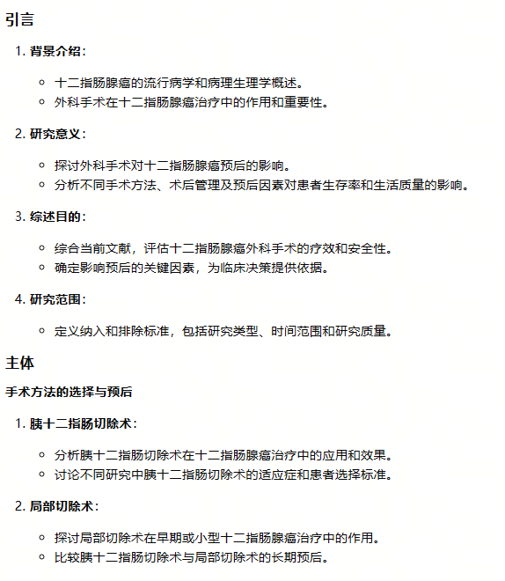
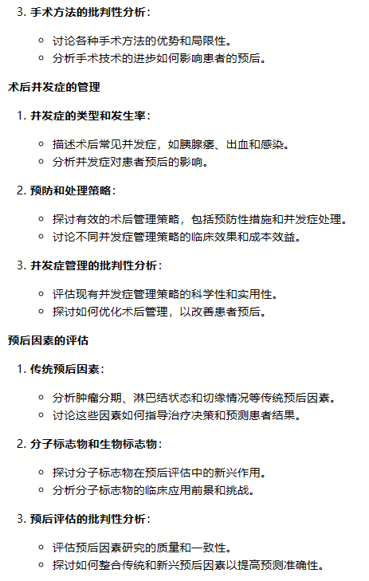
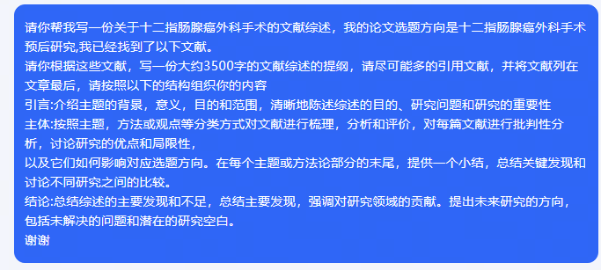
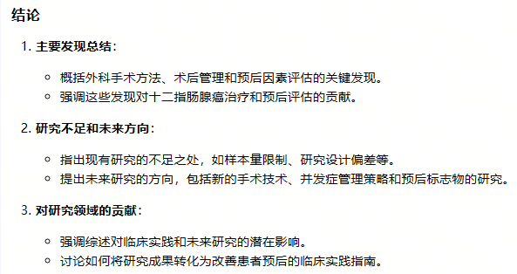
完整版：第一步生成提纲

Slide 5
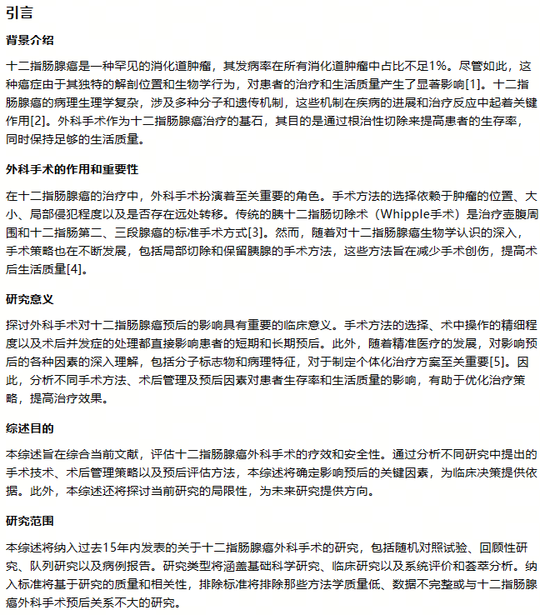
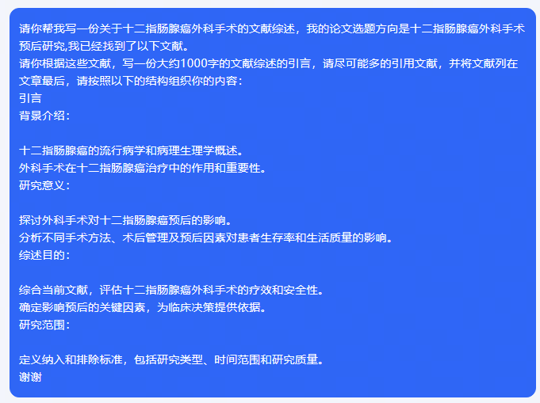
完整版：第二步按照提纲生成内容

Slide 6
完整版：第一步生成提纲promot
请你帮我写一份关于十二指肠腺癌外科手术(关键词替换)的文献综述，我的论文选题方向是十二指肠腺癌外科手术预后研究(关键词替换),我已经找到了以下文献。
请你根据这些文献，写一份大约3500字的文献综述的提纲，请尽可能多的引用文献（也没啥用，基本上七八篇左右），并将文献列在文章最后，请按照以下的结构组织你的内容
引言:介绍主题的背景，意义，目的和范围，清晰地陈述综述的目的、研究问题和研究的重要性
主体:按照主题，方法或观点等分类方式对文献进行梳理，分析和评价，对每篇文献进行批判性分析，讨论研究的优点和局限性，
以及它们如何影响对应选题方向。在每个主题或方法论部分的末尾，提供一个小结，总结关键发现和讨论不同研究之间的比较。
结论:总结综述的主要发现和不足，总结主要发现，强调对研究领域的贡献。提出未来研究的方向，包括未解决的问题和潜在的研究空白。
谢谢

Slide 7
完整版：第二步按照提纲生成内容promot
请你帮我写一份关于十二指肠腺癌外科手术(关键词替换)的文献综述，我的论文选题方向是十二指肠腺癌外科手术预后研究(关键词替换),我已经找到了以下文献。
请你根据这些文献，写一份大约1000字的文献综述的主体部分（根据前言，主体，结论替换），请尽可能多的引用文献，并将文献列在文章最后，请按照以下的结构组织你的内容：
预后因素的评估
传统预后因素：
分析肿瘤分期、淋巴结状态和切缘情况等传统预后因素。
讨论这些因素如何指导治疗决策和预测患者结果。
分子标志物和生物标志物：
探讨分子标志物在预后评估中的新兴作用。
分析分子标志物的临床应用前景和挑战。
预后评估的批判性分析：
评估预后因素研究的质量和一致性。
探讨如何整合传统和新兴预后因素以提高预测准确性。
谢谢
根据提纲内容替换

Slide 8
完整版：第三步人工校正

